Slide 1
AI PROJECT 주제 선정
A2김정원 김주연 이무동 이우철 인바다
POSCO AI, BIGDATA ACADEMY 19

Slide 2
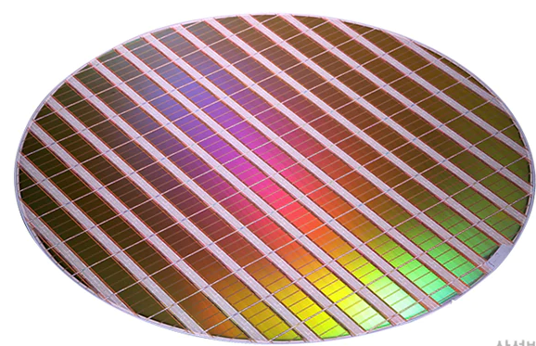
주제 1
Wafer 결함 패턴 분석을 통한
반도체 수율 개선

Slide 3
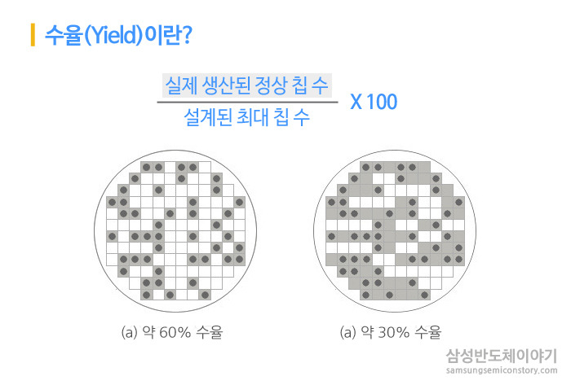
주제 1. Wafer 결함 패턴 분석을 통한 반도체 수율 개선
_ 소개
반도체 수율 저하로 인한 경쟁력 저하
● 대만 T社 수율 70%, 한국 S社 수율 35%
● 수율 낮은 Foundry 사용시 Fabless 손해
● 통상적으로 Fabless 는 Foundry 로부터
반도체 낱개 단위가 아닌 웨이퍼 단위 구매
AI 활용하여 불량률 줄이고 수율 향상
● 이미지 인식 기술 기반으로 불량 판독
● 기존 데이터를 기반으로 객관적 판단
● 미래 생산 공정 결함 예측 및 수율 개선
>>> 정확성 개선, 작업 효율성 향상
반도체 수율 향상을 위해 웨이퍼 상의 다양한 결합 패턴 검출 및 분석 필요

Slide 4
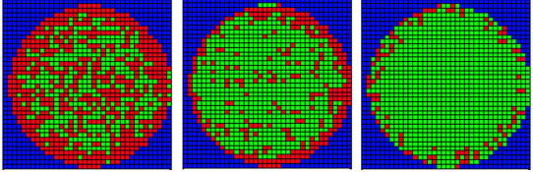
주제 1. Wafer 결함 패턴 분석을 통한 반도체 수율 개선
_ 활용방안
40% Yield
85% Yield
95% Yield
AI 분석을 기반으로 공정장비의 정확도, 클린룸의 청정도, 공정조건 등을 조절하여 수율(Yield) 향상

Slide 5
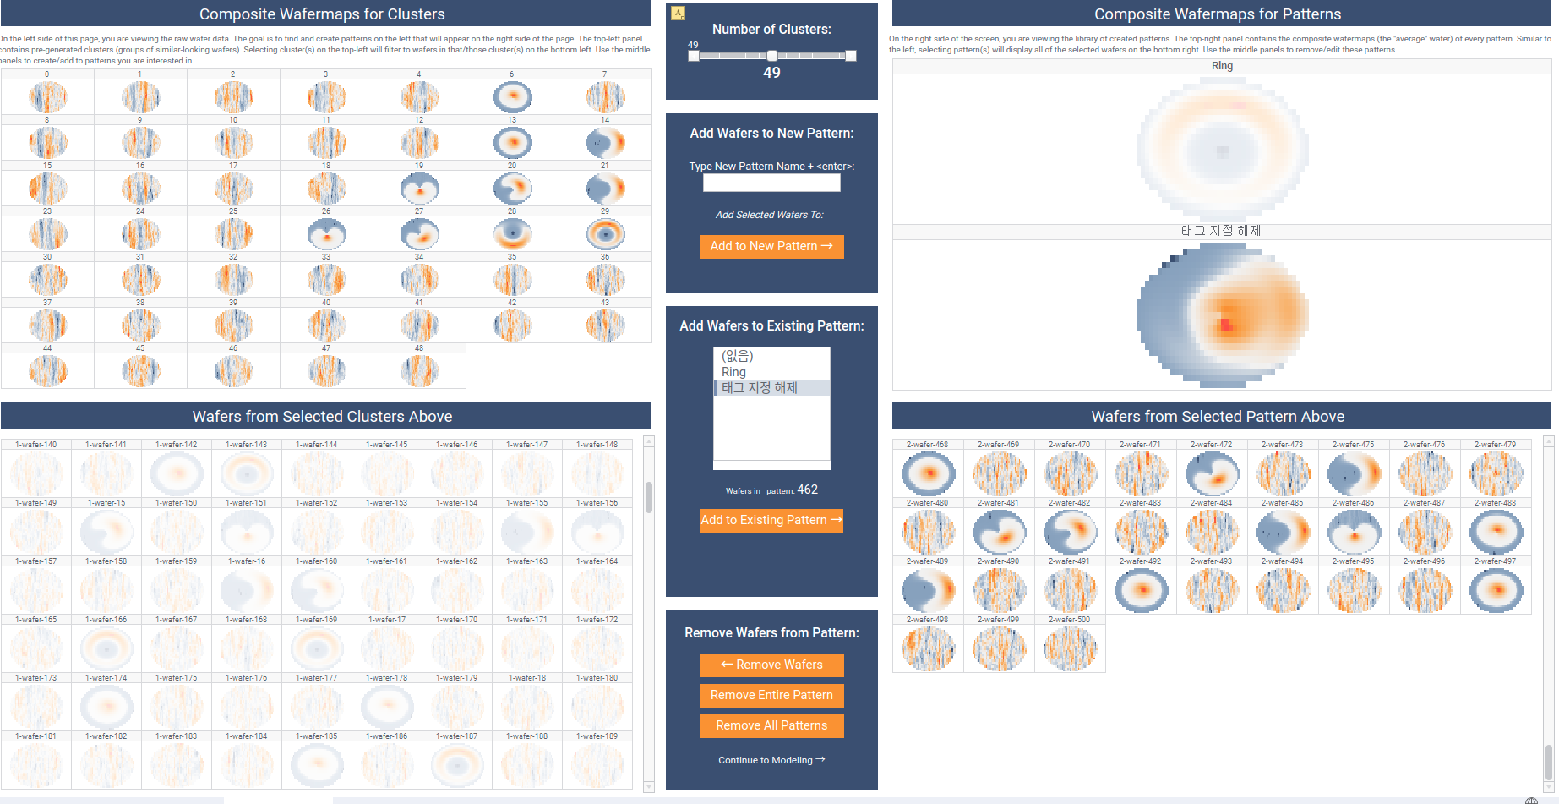
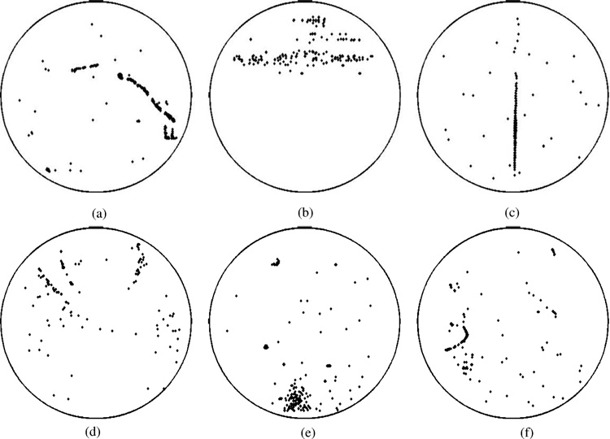
주제 1. Wafer 결함 패턴 분석을 통한 반도체 수율 개선
_ 데이터 수집 계획
Synthetic Wafer Map & Real Wafer Map 데이터 활용

Slide 6
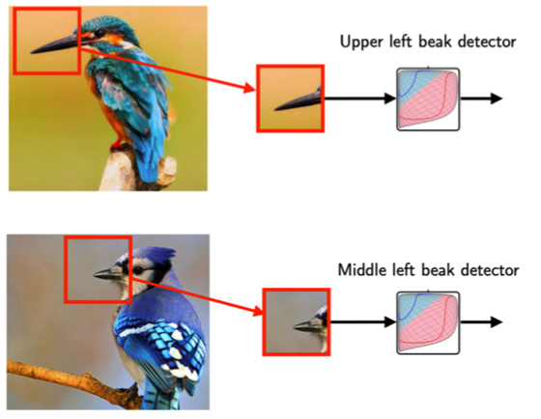
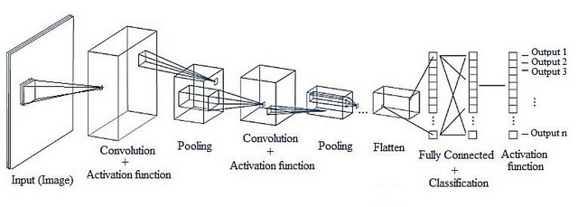
주제 1. Wafer 결함 패턴 분석을 통한 반도체 수율 개선
_ 사용할 기술 및 필요한 HW
Example of CNN
CNN이 전체적인 네트워크 구조
CNN(Convolutional Neural Networks)

Slide 7
주제 2
보이스 피싱 범죄자 목소리 감지 AI

Slide 8
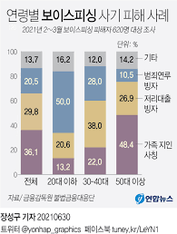
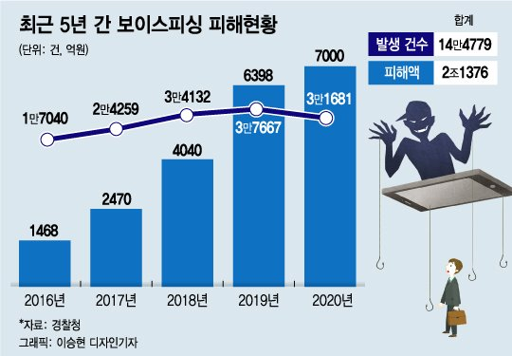
주제 2. 보이스 피싱 범죄자 목소리 감지 AI
_ 소개
최근 보이스 피싱 피해상황이 커지고 있고, 가족이나 지인을 사칭하거나 저리 대출 빙자,
범죄 연루 빙자 등 다양한 사례로 인해 사기 피해 사례가 늘어나고 있음

Slide 9


주제 2. 보이스 피싱 범죄자 목소리 감지 AI
_ 활용방안
보이스피싱 범죄자들의 말투 및 범죄 상황에 따른 다양한 대화내용을 분석해봄으로써, 앞으로 추후 발생할 수 있는 신종패턴 및 수법을 예측해볼 수 있음.
사회 전반적으로 디지털 경제. 금융의 신뢰성을 높일 수 있음.
보이스피싱 탐지 및 경보 시스템을 통해 전화금융사고 및 개인 정보유출과 같은 범죄 피해를 줄일 수 있음.
보이스 피싱 신종 패턴 및 수법 예측 가능, 금융분야 신뢰성 상승, 개인정보유출 피해 감소

Slide 10
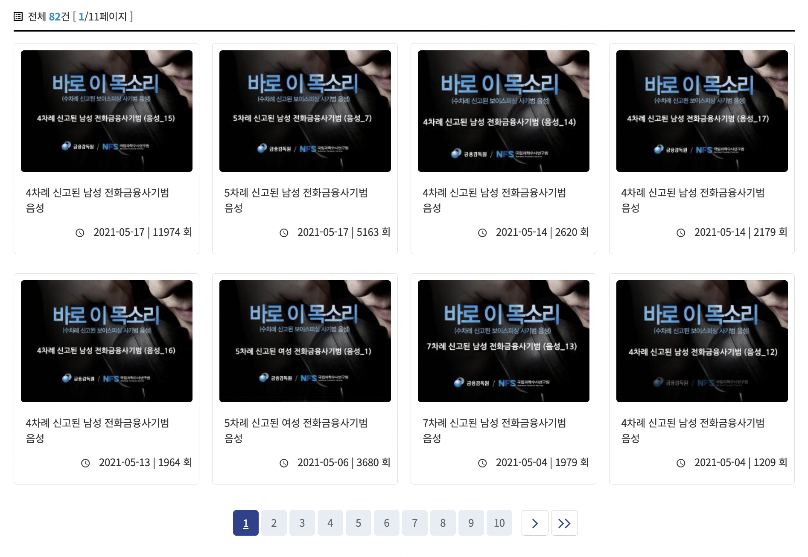
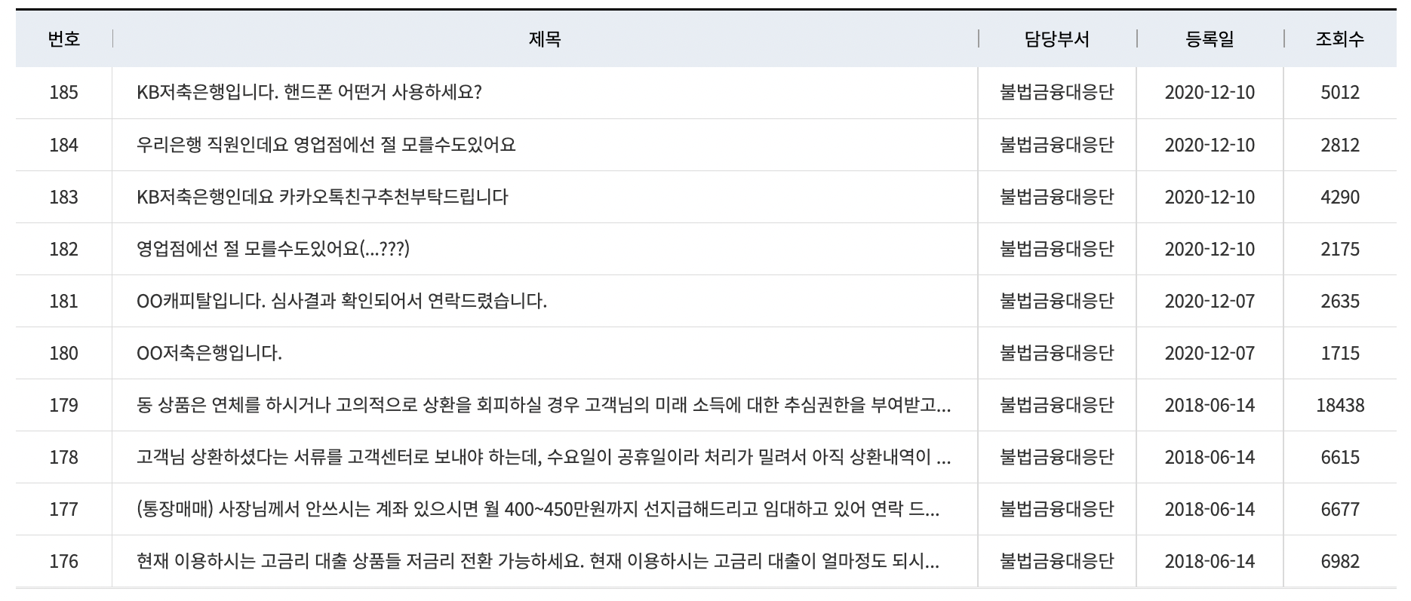
주제 2. 보이스 피싱 범죄자 목소리 감지 AI
_ 데이터 수집 계획
데이터명 | 속성 | 발생주기 | 수집방법 | 출처
보이스피싱 사기범 음성 | 비정형 (음성) | 2015 ~ 2021 | 시스템 데이터 | 금융감독원
경찰청_전화금융사기 피해자 연령별 현황 | 정형 | 2016 ~ 2020 | 시스템 데이터 | 공공데이터포털
경찰청_보이스피싱 현황 | 정형 | 2016 ~ 2020 | 시스템 데이터 | 공공데이터포털
경찰청_전화금융사기 시도 경찰청별 피해 현황 | 정형 | 2016 ~ 2020 | 시스템 데이터 | 공공데이터포털
보이스피싱 문장 데이터 | 비정형 | 2015 ~ 2020 | 웹사이트 크롤링 | 금융감독원
공공데이터포털에서 보이스 피싱 현황을 알아보고, 금융 감독원 사이트에서
82건 이상 보이스피싱 사기범의 음성과 내용 데이터를 얻을 수 있음.

Slide 11
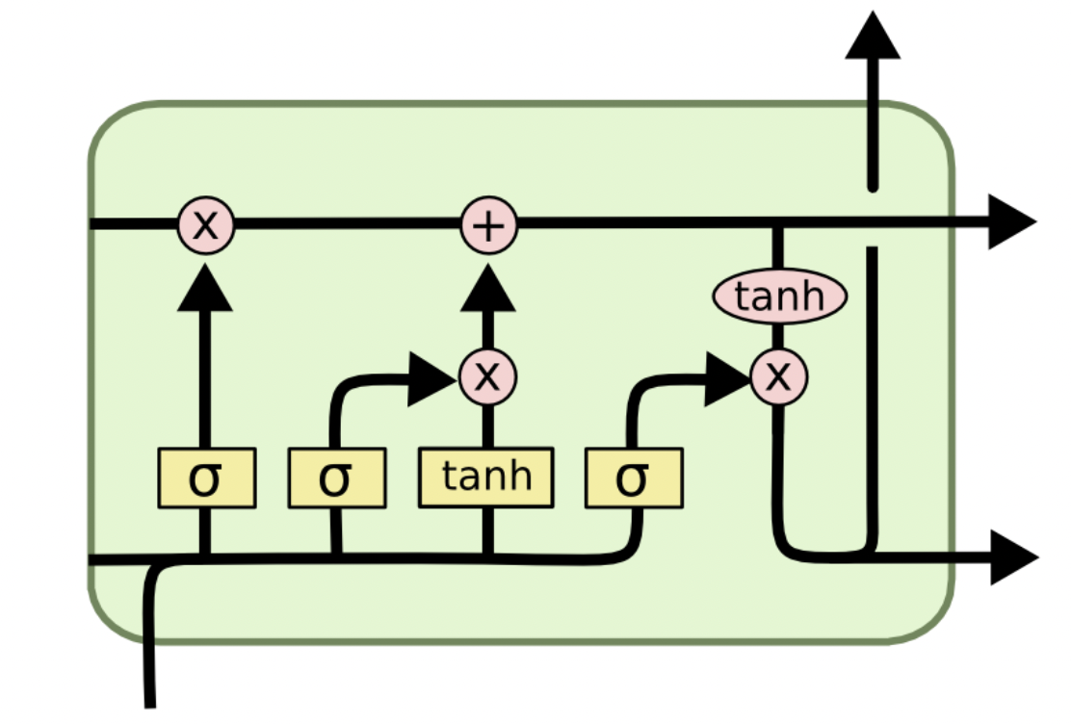
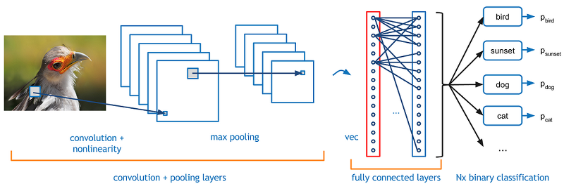
주제 2. 보이스 피싱 범죄자 목소리 감지 AI
_ 사용할 기술 및 필요한 HW
사용 기술 | 설명
STT 기술 | 범인 목소리 텍스트로 변경
ANN | 통화내용 단어 인식 및 보이스피싱 여부 판별을 확률 값으로 도출.
Bi-LSTM | 뜻풀이 감성 분류 모델을 구축하여 보이스 피싱 판별 여부에 대한 확률값 가중치 부여
CNN | 통화 내용 중 음성 파형 분석
딥러닝 모델과 감성 분석을 통해 텍스트와 음성 특징에 따른 보이스 피싱 여부 판별

Slide 12
주제 3
인공지능 기반 사투리 번역 음성 합성 서비스

Slide 13


주제 3. 인공지능 기반 사투리 번역 음성 합성 서비스 (+ 딥페이크)
_ 소개
이 환자 살릴 수 있습니꺼? 그럼, 퍼뜩 살리소.
드라마에 나오는 표준어 음성을 지역별 사투리로 번역하여 들려준다.
+ 자신의 얼굴을 주인공에게 합성한다.

Slide 14
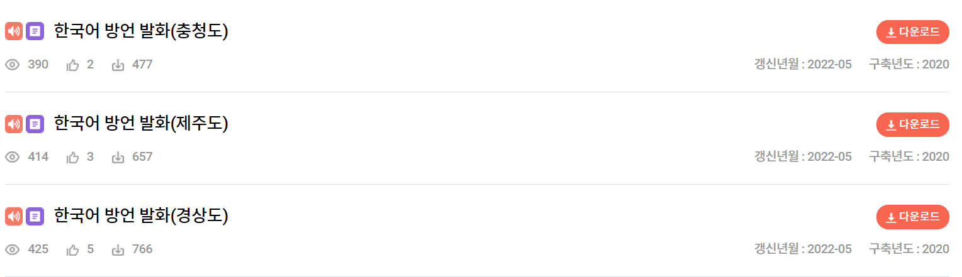
주제 3. 인공지능 기반 사투리 번역 음성 합성 서비스 (+ 딥페이크)
_ 데이터 수집 계획
[표준어]
[사투리]
AI HUB 활용 및 실제 사투리 음성 데이터 활용

Slide 15
주제 3. 인공지능 기반 사투리 번역 음성 합성 서비스 (+ 딥페이크)
_ 사용할 기술 및 필요한 HW
드라마 음성
SST
(Speech to Text)
텍스트로 변경
텍스트
TTS
(Text to Speech)
사투리로 번역한 내 목소리
드라마 주인공
얼굴합성
(FaceSwap)
내 얼굴
SST, TTS, 얼굴합성(FaceSwap) 기술 활용

Slide 16
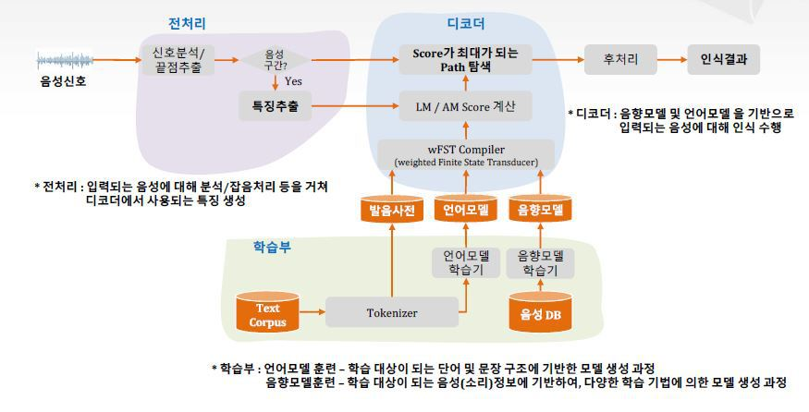
주제 3. 인공지능 기반 사투리 번역 음성 합성 서비스 (+ 딥페이크)
_ 사용할 기술 및 필요한 HW
음성 데이터를 Text로 변환해주는 ‘Speech Catch’를 활용

Slide 17
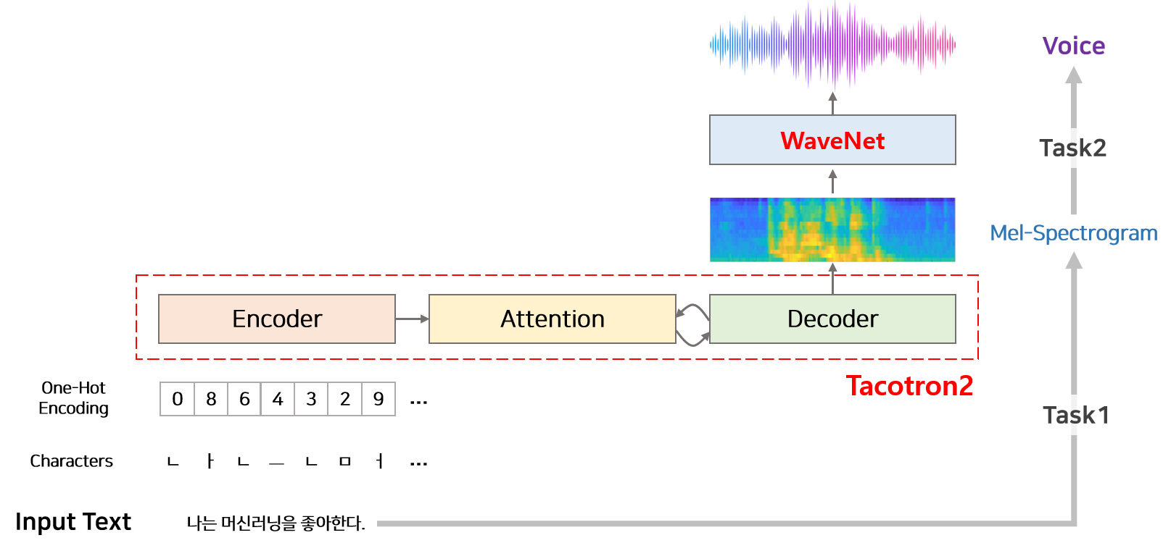
주제 3. 인공지능 기반 사투리 번역 음성 합성 서비스 (+ 딥페이크)
_ 사용할 기술 및 필요한 HW
음성학습을 시켜주는 ‘Tactron2’ 모델을 통해 텍스트를 사투리로 학습

Slide 18
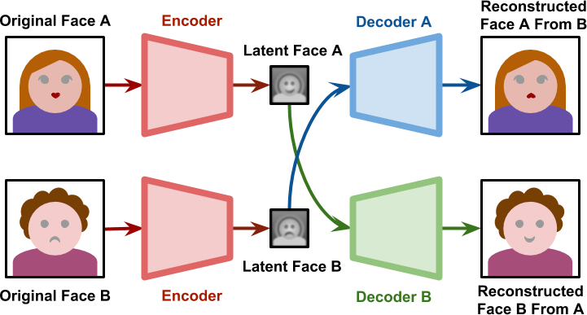
주제 3. 인공지능 기반 사투리 번역 음성 합성 서비스 (+ 딥페이크)
_ 사용할 기술 및 필요한 HW
FaceSwap의 최신 학습 모델인 Phaze-A를 통해 드라마 주인공 얼굴 변경 (+추가 기능)

Slide 19
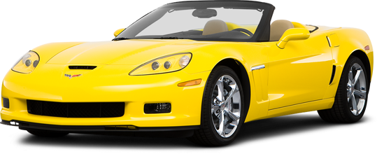
주제 4
자율 주차

Slide 20
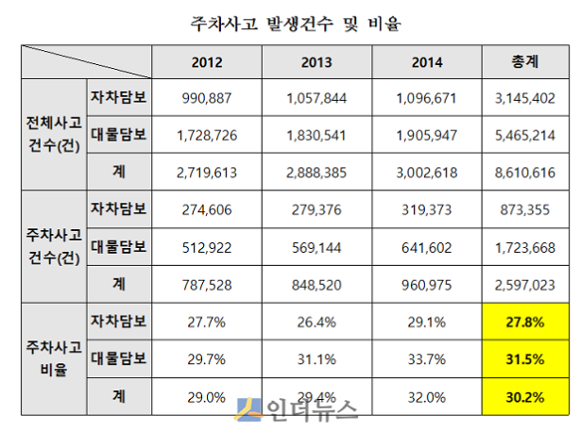
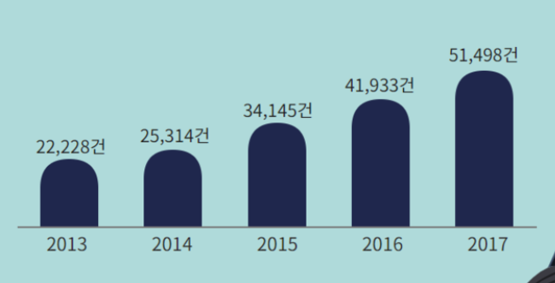
주제 4. 자율 주차
_ 소개
주차사고 발생건수 및 비율(2017)
불법 주정차 관련 사고
출처 보험개발원
출처 통계청
주차사고 방지 50% 장착시 보험료 연 4100억 절감 및 증가하는 불법 주정차 관련 사고

Slide 21


주제 4. 자율 주차
_ 활용방안
운전 미숙으로 인한 주차 사고 감소, 좁은 주차공간 효율적 사용

Slide 22
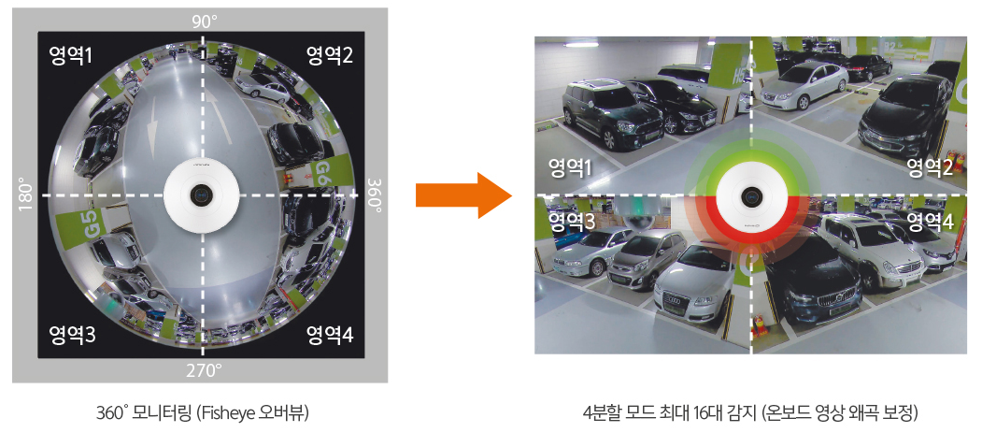
주제 4. 자율 주차
_ 데이터 수집 계획
360도 카메라를 이용하여 전 방향 손실 없는 영상 데이터 확보

Slide 23
주제 4. 자율 주차
_ 사용할 기술 및 필요한 HW
Process
자율주행
(Lane Detection, Object Detection)
주차공간 파악, 주차경로 계산
(Lane Detection, CNN)
자율 주차
(CNN)
1. OpenCV
2. TensorFlow – Keras
3. YOLO
Tool
1. Donkey Car
2. Donkey Car HW 회로
3. DC 모터(주행),
Servo 모터(조향)
4. 센서
Hardware, OS

Slide 24
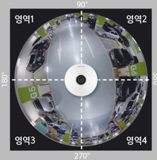
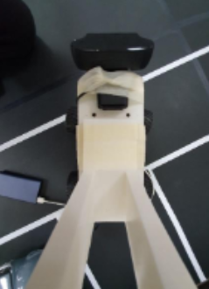
주제 4. 자율 주차
_ 개선안
개선안
기존 프로젝트
Top View 카메라, 후면 주차 가능
360 ° 카메라 (굴곡 고려 필요), 후면, 평행 주차 가능

Slide 25

주제 5
스포츠 영상 분석 AI

Slide 26
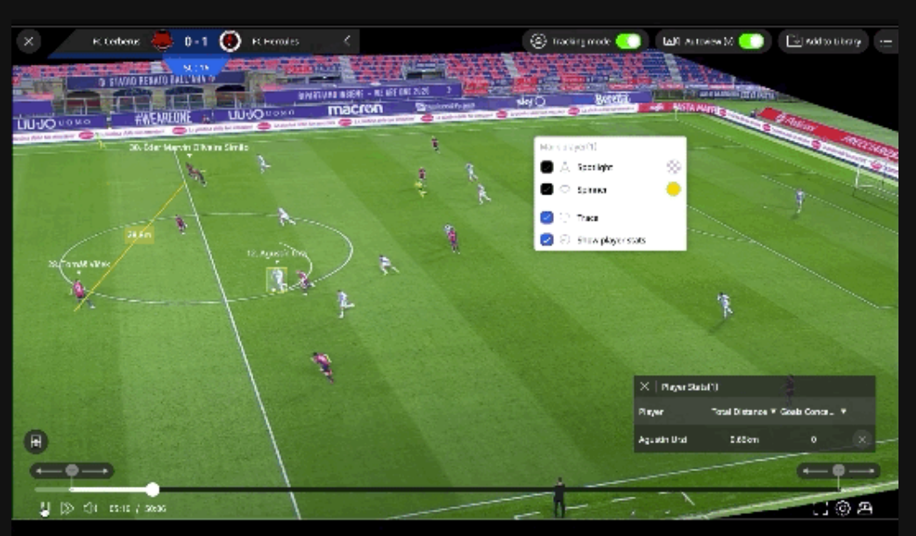
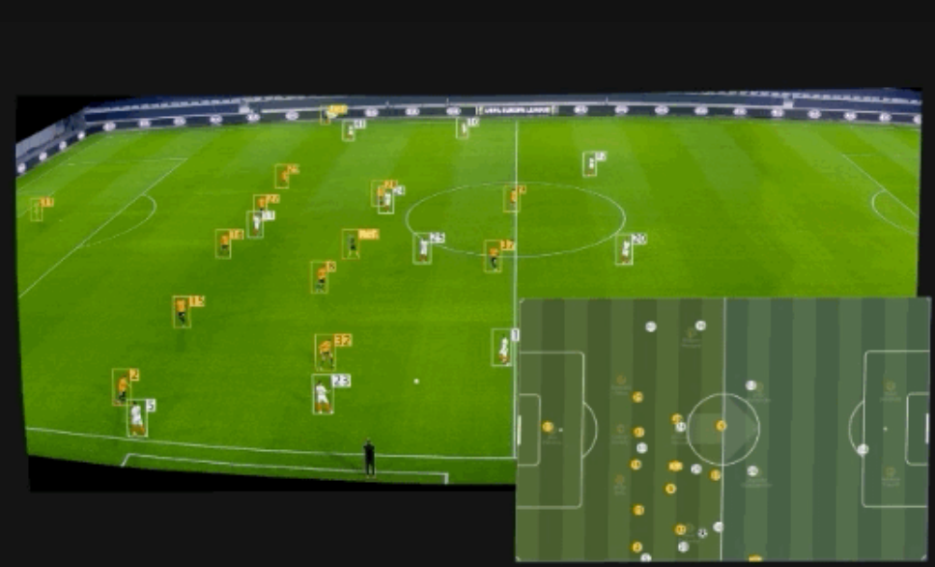
주제 5. 스포츠 영상 분석 AI
_ 소개
2014년 브라질 월드컵에서 우승한 독일 대표팀.
‘매치 인사이트(Match Insight)’라는 AI 기반 소프트웨어(SW)로 경기를 분석하여 월드컵에서 우승.
-> AI를 다양한 스포츠 종목에 적용하는 사례 증가

Slide 27
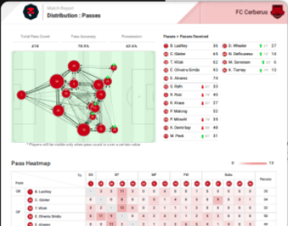
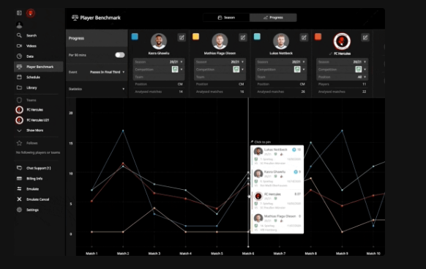
주제 5. 스포츠 영상 분석 AI
_ 활용방안
1. 경기전략 수립
포메이션, 골점유율, 패킹, 빌드업 포지션 전략 수립
2. 선수 부상 최소화
효율적인 훈련법 제시

Slide 28
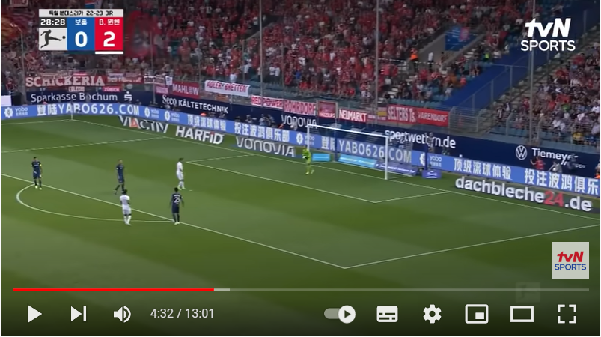

주제 5. 스포츠 영상 분석 AI
_ 데이터 수집 계획
데이터 : 스포츠 영상(유튜브, 네이버 스포츠 등), 스포츠 경기 분석 사이트

Slide 29
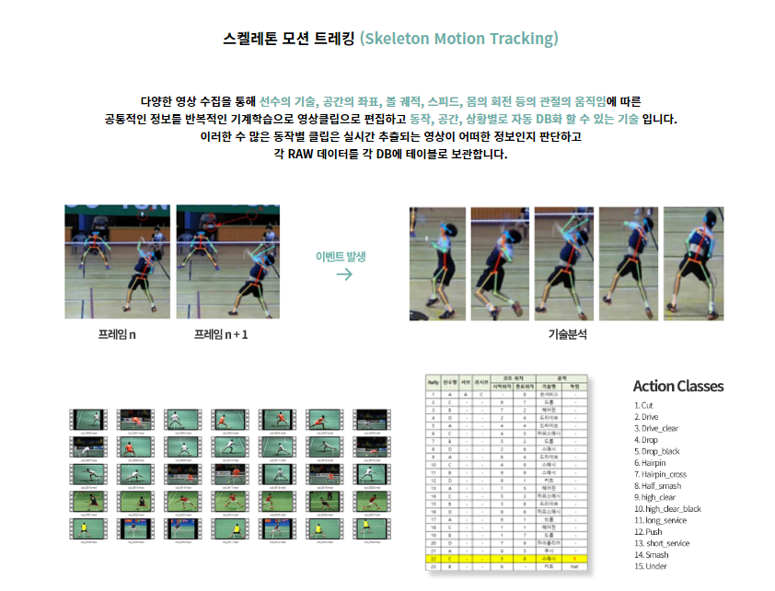
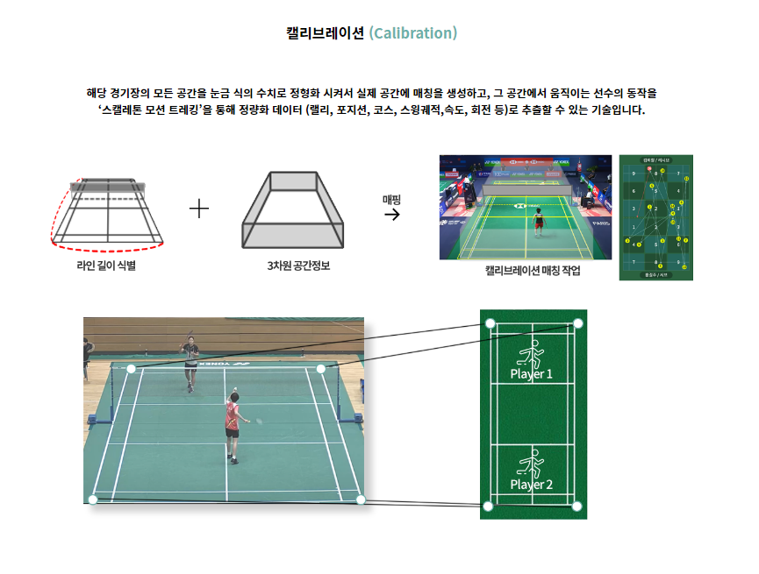
주제 5. 스포츠 영상 분석 AI
_ 사용할 기술 및 필요한 HW
스켈레톤 모션 트레킹, 캘리브레이션

